Slide 1




Прости пресмятания
Работа с конзола, аритметични операции с числа
Основи на
програмирането
СофтУни
трейнърски екип
Софтуерен университет
http://softuni.bg

Slide 2

Съдържание
Променливи и типове данни
Четене на потребителски вход
Прости операции
Работа с текст
Работа с числа
Печатане на екрана

Slide 3
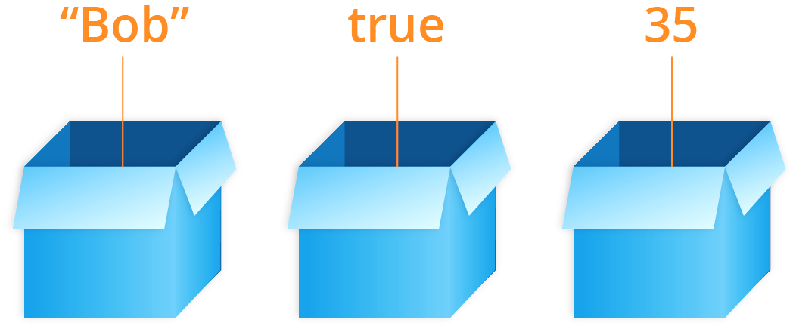
Променливи и типове данни

Slide 4
Променливи
Компютрите са машини, които обработват данни
Данните се записват в компютърната памет в променливи
Променливите имат име, тип и стойност
Дефиниране на променлива и присвояване на стойност:
След обработка данните се записват отново в променливи
Име на променлива
Декларация
var count = 5;
Стойност (от тип число)

Slide 5
Типове данни
Променливите съхраняват стойност от даден тип
Число, буква, текст (низ), дата, цвят, картинка, списък, …
Типове данни – примери:
int - цяло число: 1, 2, 3, 4, 5, …
double - дробно число: 0.5, 3.14, -1.5, …
char - символ: 'a', 'b', '#', …
string - текст (низ): "Здрасти", "Hi", "Banana", …
DateTime - дата: 01-07-2017, 06/06/1997, …

Slide 6

Четене на потребителски вход

Slide 7
Четене на текст
Четене на текст (низ) от конзолата:
Пример:
var str = Console.ReadLine();
var name = Console.ReadLine();
Console.WriteLine(name);

Slide 8
Четене на числа
Четене на цяло число:
Пример: пресмятане на лице на квадрат със страна а:
var num = int.Parse(Console.ReadLine());
var a = int.Parse(Console.ReadLine());
var area = a * a;
Console.WriteLine(area);
Тестване на решението: https://judge.softuni.bg/Contests/Practice/Index/151#0

Slide 9
Четене на дробно число
Четене на дробно число от конзолата:
Пример: прехвърляне от инчове в сантиметри:
var num = double.Parse(Console.ReadLine());
var inches = double.Parse(Console.ReadLine());
var centimeters = inches * 2.54;
Console.WriteLine(centimeters);
Тестване на решението: https://judge.softuni.bg/Contests/Practice/Index/151#1

Slide 10
Прости операции
+
-
Работа с текст и числа

Slide 11
Поздрав по име - пример
Да се напише програма, която:
Чете от конзолата име на човек, въведено от потребителя, и отпечатва "Hello, <name>!", където <name> е въведеното преди това име.

Slide 12
Поздрав по име - решение
var name = Console.ReadLine();
Console.Write("Hello, ");
Console.WriteLine(name);
Курсорът остава на същия ред
Тестване на решението: https://judge.softuni.bg/Contests/Practice/Index/151#2

Slide 13
Съединяване на текст и число
Съединяване на текст и число (оператор +):
Резултатът е долепяне/конкатенация
var firstName = "Maria";
var lastName = "Ivanova";
var age = 19;
var str = firstName + " " + lastName + " @ " + age;
Console.WriteLine(str);
// Maria Ivanova @ 19
var a = 1.5;
var b = 2.5;
var sum = "The sum is: " + a + b;
Console.WriteLine(sum);
// The sum is 1.52.5

Slide 14
Аритметични операции: + и -
Събиране на числа (оператор +):
Изваждане на числа (оператор -):
var a = 5;
var b = 7;
var sum = a + b;
// 12
var a = int.Parse(Console.ReadLine());
var b = int.Parse(Console.ReadLine());
var result = a - b;
Console.WriteLine(result);

Slide 15
Аритметични операции: * и /
Умножение на числа (оператор *):
Деление на числа (оператор /):
var a = 5;
var b = 7;
var product = a * b;
// 35
var a = 25;
var i = a / 4;
var f = a / 4.0;
var error = a / 0;
// 6 – дробната част се отрязва
// 6.25 – дробно делене
// Грешка: деление на 0

Slide 16
Особености при деление на числа
При деление на цели числа резултатът е цяло число:
При деление на дробни числа резултатът е дробно число:
var a = 25;
Console.WriteLine(a / 4);
Console.WriteLine(a / 0);
// Целочислен резултат: 6
// Грешка: деление на 0
var a = 15;
Console.WriteLine(a / 2.0);
Console.WriteLine(a / 0.0);
Console.WriteLine(0.0 / 0.0);
// Дробен резултат: 7.5
// Резултат: Infinity
// Резултат: NaN

Slide 17
Числени изрази
В програмирането можем да пресмятаме числени изрази
Изчисляване на лице на трапец
var expr = (3 + 5) * (4 – 2);
var b1 = double.Parse(Console.ReadLine());
var b2 = double.Parse(Console.ReadLine());
var h = double.Parse(Console.ReadLine());
var area = (b1 + b2) * h / 2.0;
Console.WriteLine(area);
Тестване на решението: https://judge.softuni.bg/Contests/Practice/Index/151#4

Slide 18
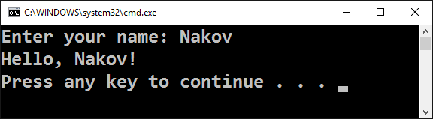
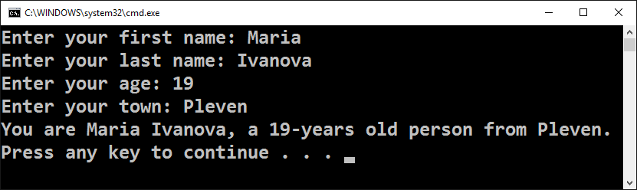
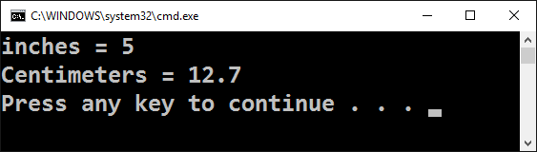
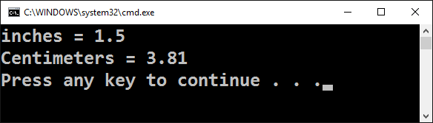
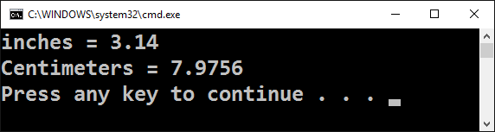
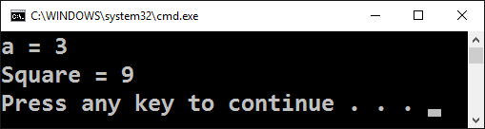
Задачи с прости изчисления
Работа на живо в клас (лаб)

Slide 19
Печатане на екрана
{0}
${…}
Форматиране на изход

Slide 20
Съединяване на текст и числа
При печат на текст, числа и други данни, можем да ги съединим, използвайки шаблони {0}, {1}, {2}, …
var firstName = Console.ReadLine();
var lastName = Console.ReadLine();
var age = int.Parse(Console.ReadLine());
var town = Console.ReadLine();
Console.WriteLine(
"You are {0} {1}, a {2}-years old person from {3}.",
firstName, lastName, age, town);
Изразът {2} се замества с третия аргумент (в случая age)
Тестване на решението: https://judge.softuni.bg/Contests/Practice/Index/151#3

Slide 21
Съединяване на текст и числа (2)
При печат на текст, числа и други данни, можем да ги съединим, използвайки интерполация ${...} …
var firstName = Console.ReadLine();
var lastName = Console.ReadLine();
var age = int.Parse(Console.ReadLine());
var town = Console.ReadLine();
Console.WriteLine(
$"You are {firstName} {lastName}, a {age}-years old person from {town}.");
${…} се замества със стойността на
променливата lastName
Тестване на решението: https://judge.softuni.bg/Contests/Practice/Index/151#3

Slide 22
Закръгляне на числа
В програмирането можем да закръгляме дробни числа
Закръгляне до следващо (по-голямо) цяло число:
Закръгляне до предишно (по-малко) цяло число:
Закръгляне до най-близко число:
var up = Math.Ceiling(23.45); // up = 24
var down = Math.Floor(45.67); // down = 45
Брой числа след десетичната запетая
var one = Math.Round(112.345, 1); // 112.3
var two = Math.Round(123.456, 2); // 123.46
var three = Math.Round(566.7899, 3); // 566.79

Slide 23
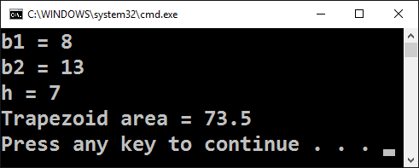
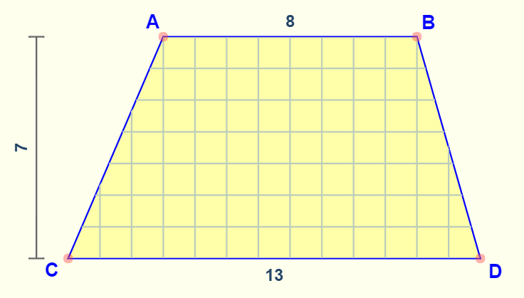
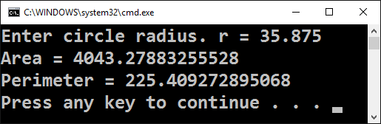
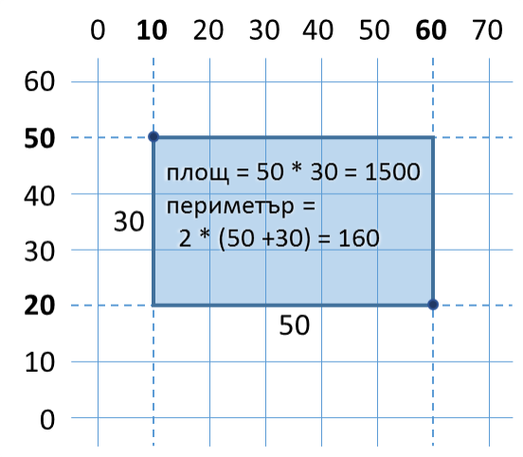
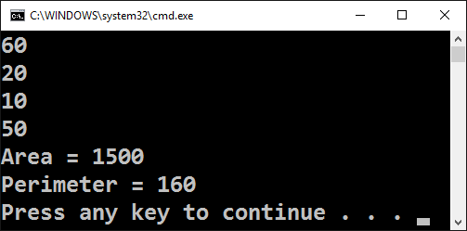
Лица и периметри на фигури
Работа на живо в клас (лаб)

Slide 24
Периметър и лице на кръг – пример
Напишете програма, която въвежда радиуса r на кръг и изчислява лицето и периметъра на кръга / окръжността
Лице = π * r * r
Периметър = 2 * π * r
π ≈ 3.14159265358979323846…

Slide 25
Периметър и лице на кръг – решение
Console.Write("Enter circle radius. r = ");
var r = double.Parse(Console.ReadLine());
Console.WriteLine("Area = " + Math.PI * r * r);
Console.WriteLine("Perimeter = " + 2 * Math.PI * r);
Тестване на решението: https://judge.softuni.bg/Contests/Practice/Index/151#5

Slide 26
Лице на правоъгълник в равнината – пример
Правоъгълник е зададен с координатите на два от своите срещуположни ъгъла
Да се пресметнат площта и периметъра му

Slide 27
Лице на правоъгълник в равнината – решение
double x1 = double.Parse(Console.ReadLine());
double y1 = double.Parse(Console.ReadLine());
double x2 = double.Parse(Console.ReadLine());
double y2 = double.Parse(Console.ReadLine());
double width = Math.Max(x1, x2) - Math.Min(x1, x2);
double height = Math.Max(y1, y2) - Math.Min(y1, y2);
Console.WriteLine("Area = {0}", width * height);
Console.WriteLine("Perimeter = {0}", 2 * (width + height));
Тестване на решението: https://judge.softuni.bg/Contests/Practice/Index/151#6

Slide 28
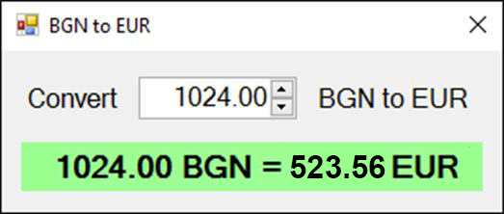
Графично приложение: конвертор от BGN към EUR

Slide 29
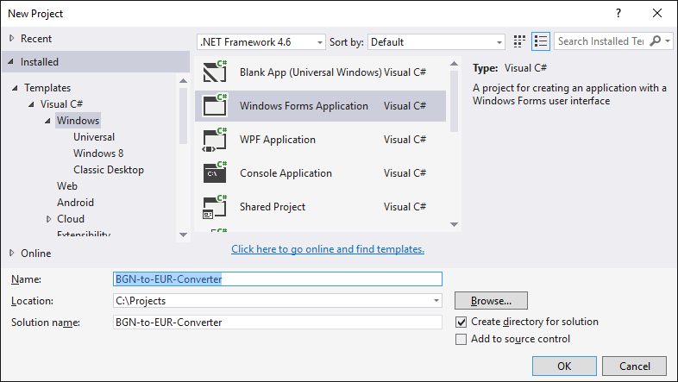
Конвертор за валути
Създаване на нов Windows Forms Application

Slide 30
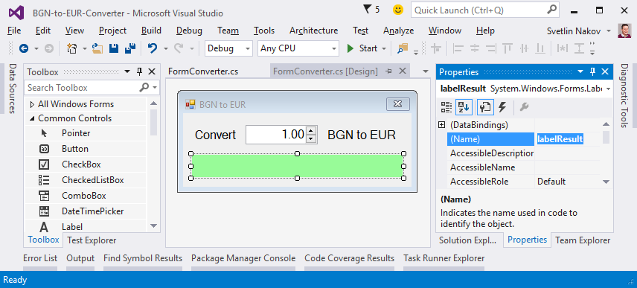
Нареждане на контролите в редактора

Slide 31
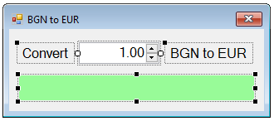
Настройки на отделните контроли
numericUpDownAmount
Value = 1
Minimum = 0
Maximum = 10000000
TextAlign = Right
DecimalPlaces = 2
FormConverter
Text = "BGN to EUR"
Font.Size = 12
MaximizeBox = False
MinimizeBox = False
FormBorderStyle = FixedSingle
labelResult
AutoSize = False
BackColor = PaleGreen
TextAlign = MiddleCenter
Font.Size = 14
Font.Bold = True

Slide 32
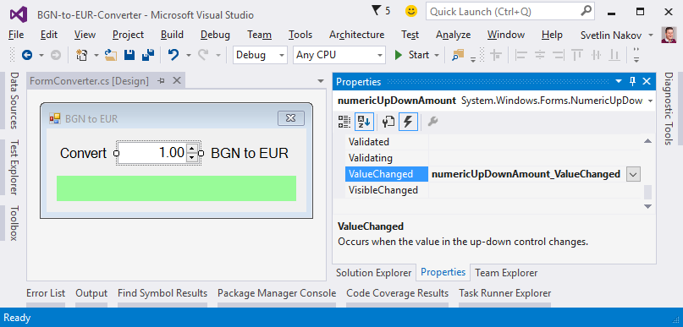
Обработка на събития

Slide 33
Събития по контролите
private void FormConverter_Load(
object sender, EventArgs e)
{ ConvertCurrency(); }
private void numericUpDownAmount_ValueChanged(
object sender, EventArgs e)
{ ConvertCurrency(); }
private void numericUpDownAmount_KeyUp(
object sender, KeyEventArgs e)
{ ConvertCurrency(); }

Slide 34
Конвертиране от BGN към EUR – логика
private void ConvertCurrency()
{
var amountBGN = this.numericUpDownAmount.Value;
var amountEUR = amountBGN * 1.95583m;
this.labelResult.Text =
amountBGN + " BGN = " +
Math.Round(amountEUR, 2) + " EUR";
}

Slide 35
Графично приложение: конвертор от BGN към EUR
Работа на живо в клас (лаб)

Slide 36

Какво научихме днес?
Въвеждане на текст
Въвеждане на число
Пресмятания с числа: +, -, *, /, ()
Извеждане на текст по шаблон
var str = Console.ReadLine();
var num = int.Parse(Console.ReadLine());
var sum = 5 + 3;
Console.WriteLine("{0} + {1} = {2}", 3, 5, 3 + 5);

Slide 37







Прости пресмятания
https://softuni.bg/courses/programming-basics/

Slide 38

Лиценз
Настоящият курс (слайдове, примери, видео, задачи и др.) се разпространяват под свободен лиценз "Creative Commons Attribution-NonCommercial-ShareAlike 4.0 International"
Благодарности: настоящият материал може да съдържа части от следните източници
Книга "Основи на програмирането със C#" от Светлин Наков и колектив с лиценз CC-BY-SA

Slide 39




Безплатни обучения в СофтУни
Фондация "Софтуерен университет" – softuni.org
Софтуерен университет – качествено образование, професия и работа за софтуерни инженери
softuni.bg
СофтУни @ Facebook
facebook.com/SoftwareUniversity
СофтУни форуми – forum.softuni.bg

